Slide 1
НОВЫЙ ГОД И РОЖДЕСТВО
ОХРАНА ТРУДА

Slide 2
Правила поведения в общественных местах во время проведения новогодних массовых мероприятий
1. Ни в коем случае не отходите далеко от детей, т.к. при большом скоплении людей легко затеряться.
2. В местах проведения массовых новогодних гуляний старайтесь держаться подальше от толпы, во избежание получения травм.

Slide 3
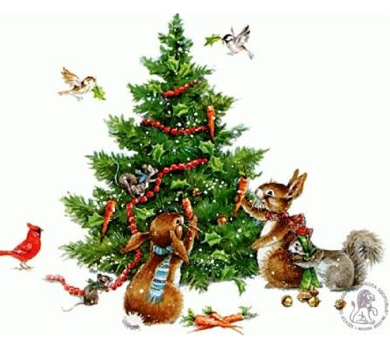
Следует:
3. Подчиняться законным предупреждениям и требованиям администрации, милиции и иных лиц, ответственных за поддержание порядка, пожарной безопасности.
4. Вести себя уважительно по отношению к участникам массовых мероприятий, обслуживающему персоналу, должностным лицам, ответственным за поддержание общественного порядка и безопасности при проведении массовых мероприятий.

Slide 4
5. Не допускать действий, способных создать опасность для окружающих и привести к созданию экстремальной ситуации.
6. Осуществлять организованный выход из помещений и сооружений по окончании мероприятий
7. При получении информации об эвакуации действовать согласно указаниям администрации и сотрудников правоохранительных органов, ответственных за обеспечение правопорядка, соблюдая спокойствие и не создавая паники.

Slide 5
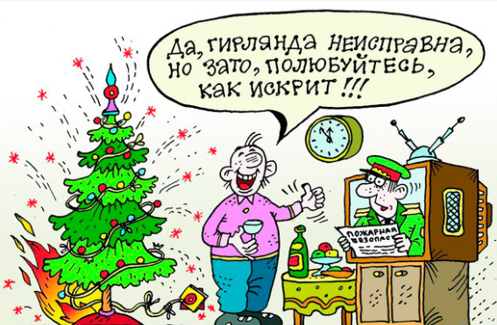
З Н А Й, что
Елку нужно установить таким образом, чтобы она не мешала свободно ходить по комнате и не заслоняла двери, ведущие в другие комнаты.
-Стояла подальше от батарей отопления.
-Верхушка елки не должна упираться в потолок.
-Нельзя украшать елку игрушками, которые легко воспламеняются, обкладывать подставку под елкой обычной ватой, украшать дерево горящими свечками. Эти правила относятся как к настоящим елкам, так и к искусственным, пластиковым.
-При горении искусственной елки выделяются очень вредные вещества.

Slide 7
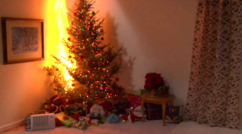
Помещение, где проводятся массовые новогодние мероприятия, должно быть расположено на первом или втором этаже (не выше) и иметь два выхода.
В доступном месте нужно подготовить первичные средства пожаротушения (огнетушители, кошму и др.).
Все виды пиротехники предназначены только для использования на улице!!!

Slide 8
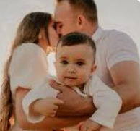
ПОМНИ:
ДЕТИ – это наше ВСЕ, наша ЖИЗНЬ и наше БУДУЩЕЕ

Slide 10
В квартирах и частных домах не рекомендуется при праздновании Нового Года зажигать дома бенгальские огни, использовать взрывающиеся хлопушки, зажигать на ёлках свечи, украшать их игрушками из легковоспламеняющихся материалов. Не оставляйте без присмотра включённые электроприборы.
В случае малейших признаков загорания немедленно сообщите в пожарную часть по телефону — 101, с мобильного телефона 112 (бесплатно), эвакуируйте людей и приступите к тушению огня подручными средствами. Соблюдая указанные требования, вы гарантируете себе хорошее настроение и веселый праздник.

Slide 11
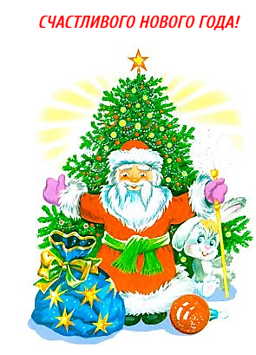
Уважаемые родители!
Расскажите ребёнку о правилах пожарной безопасности в доступной форме в виде бесед, сказок.
Необходимо, чтобы дети знали об опасностях игр со спичками, зажигалками, петардами, о правилах поведения при пожаре.
Помните! Соблюдение мер пожарной безопасности – это залог вашего благополучия, сохранности вашей жизни и жизни ваших близких!

